Slide 1
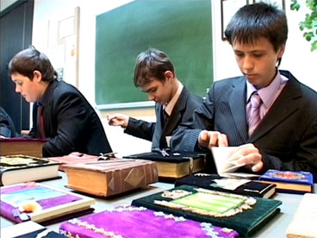
Признаки проявления
одаренности

Slide 2
Признаки одарённости охватывают
два аспекта поведения
одарённого ребёнка:
Мотивационный
(характеризует отношение ребенка к той или иной стороне действительности, а также к своей деятельности)
Инструментальный (характеризует способы деятельности ребенка)

Slide 3
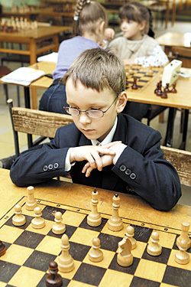
Инструментальный аспект
- Специфические стратегии познавательной деятельности, успешность которой проявляется на трех уровнях: быстрое освоение деятельности и высокая успешность её выполнения; использование и изобретение новых способов деятельности; выдвижение новых целей деятельности за счет более глубокого овладения предметом, то есть новаторство.
- Индивидуальный стиль познавательной деятельности, выражающийся, например, в склонности «все делать по-своему» и в способности быстро схватывать существенную деталь информации и быстро находить пути решения сложных задач, в умении обобщать информацию на основе единичного факта и интерпретировать свои умозаключения.

Slide 4
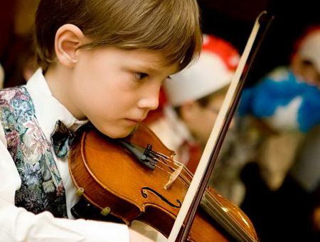
Инструментальный аспект
- Особый стиль систематизации знаний: высокая структурированность, способность видеть изучаемый предмет в системе разнообразных связей, свернутость знаний в соответствующей предметной области при одновременной их готовности развернуться в качестве контекста поиска решения в нужный момент времени, категориальный характер (увлеченность общими идеями, склонность отыскивать и формулировать общие закономерности).
- Особая характеристика знаний: повышенная «клейкость», высокий удельный вес процедурных знаний, большой объем метакогнитивных знаний, особая роль метафор как способа обработки информации и т.д.

Slide 5
- Своеобразный тип обучаемости: высокая скорость и легкость обучения, или, наоборот, замедленный темп обучения, но с последующей резкой динамикой структуры знаний, представлений и умений; высокий уровень способности к самообучению с раннего возраста.

Slide 6
Мотивационный аспект
Повышенная избирательная чувствительность к предметной (знакам, звукам, цвету, техническим устройствам, растениям и т.д.), физической, познавательной, художественно-выразительной и другим видам деятельности.
- Повышенная потребность в познавательной деятельности: ненасытная любознательность, готовность по собственной инициативе выходить за пределы исходных требований деятельности, упорство, трудолюбие, ярко выраженный интерес и увлеченность познавательной деятельностью, получение удовольствия от собственной познавательной активности.

Slide 7
- Предпочтение парадоксальной, противоречивой и неопределенной информации, неприятие стандартных, типичных заданий и готовых ответов.
- Высокая требовательность к результатам собственного интеллектуального труда, склонность ставить сверхтрудные цели и настойчивость в их достижении, стремление к совершенству.
- Устойчивая склонность к повышенным интеллектуальным нагрузкам.

